Slide 1
МБДОУ «Детский сад с. Еремково»
Мероприятия, посвященные
Эстафете Победы
февраль 2024г

Slide 2
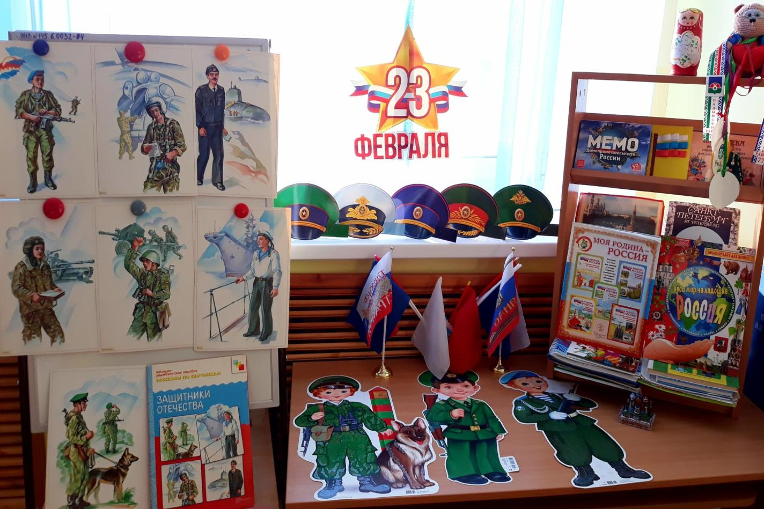
В течение месяца с детьми были проведены различные мероприятия: беседы
«Что за праздник 23 февраля?»
«Наша Армия – сильна!» (рассматривание иллюстраций
Защитники Отечества)

Slide 3
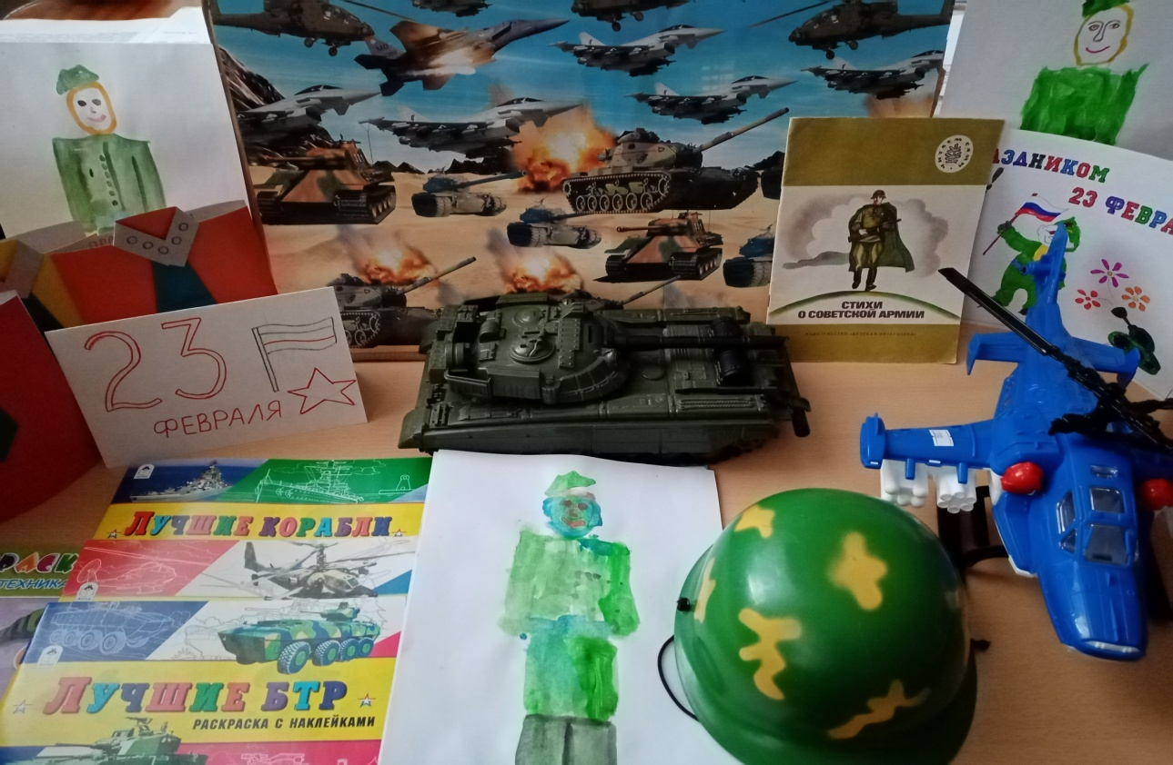
Оформление патриотического уголка

Slide 4

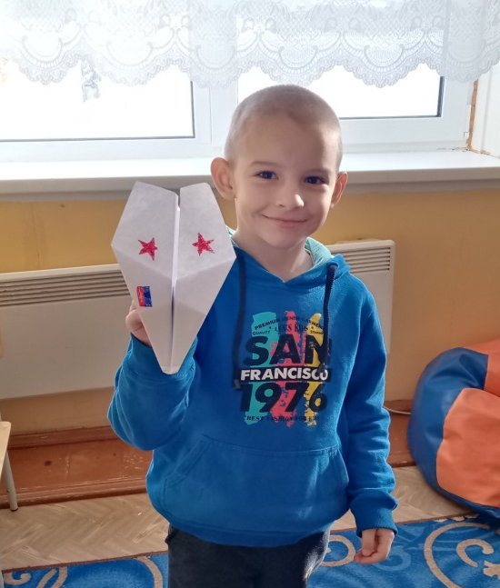
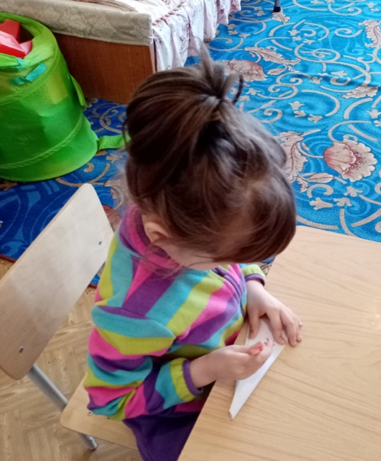
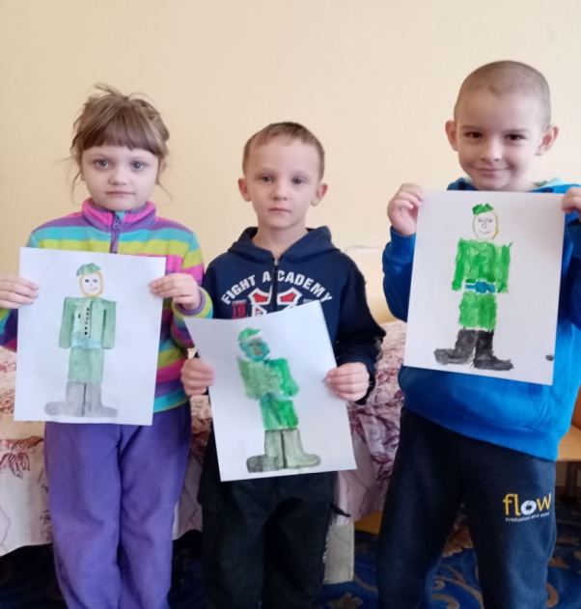
В продуктивных видах деятельности: рисовали «Солдат на посту», конструирование из бумаги «Самолетики»

Slide 5
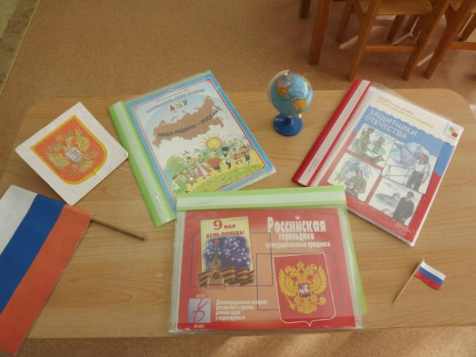
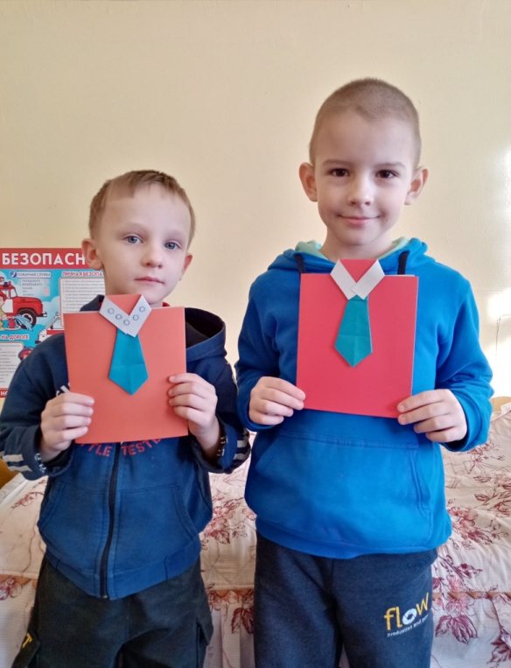
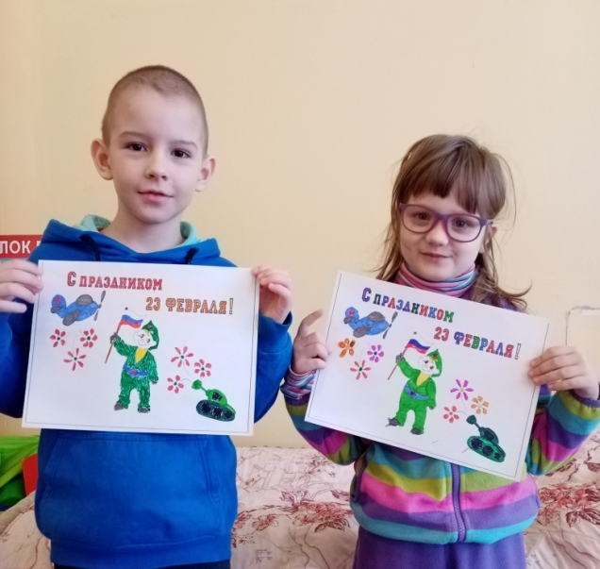
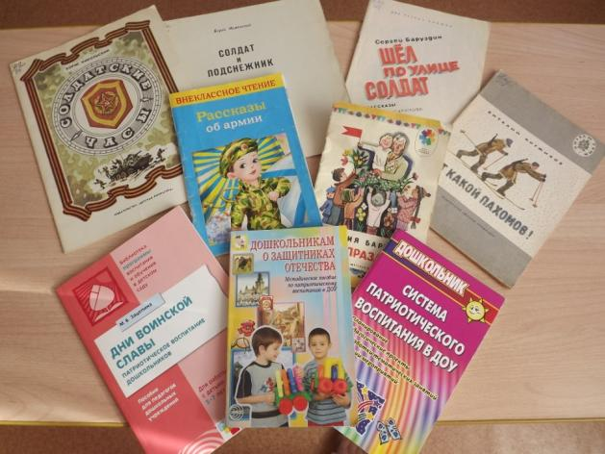
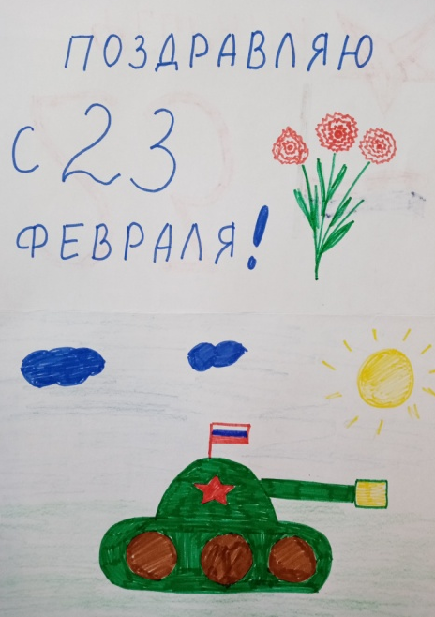
Изготовили открытка для пап, дедушек.
Участвовали в акции «Письмо солдату»

Slide 6
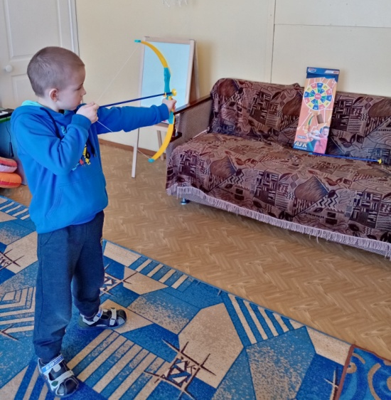
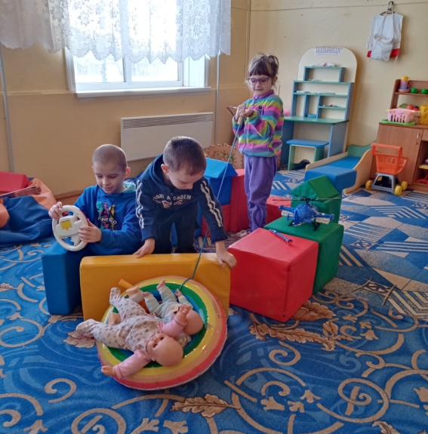
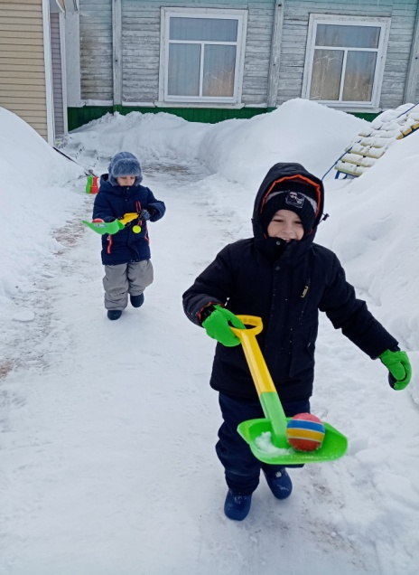
Ярко и весело прошел праздник «День Защитника Отечества» Дети дружно играли, соревновались в конкурсах, показывали свою ловкость, меткость, силу и выносливость.

